Slide 1

蒙恬科技法人說明會
董事長蔡義泰博士
2022.11.18

Slide 2
簡報大綱
壹、公司概況
公司簡介
主要產品
貳、營運概況
業務發展
業務內容
參、財務概況
經營結果
財務績效指標
肆、未來展望
營運策略
產品發展

Slide 3
壹、公司概況

Slide 4
一、公司簡介
1991年成立蒙恬科技
2002年股票於櫃檯買賣中心掛牌交易
2017開發360度環景導覽平台
2018開發線上心理課程諮商媒合平台
2019年設立 Asteroom 子公司
2020年逍遙心理諮商所成立並取得通訊諮商資格
2021年推出WorldCard Cloud蒙恬名片雲訂閱版
2022年Asteroom成為房地美認證的遠距鑑價服務商

Slide 5
二、主要產品
零售產品:
  蒙恬筆、小蒙恬系列
  蒙恬遠距通系列
  蒙恬掃譯筆系列
  蒙恬名片王系列
企業解決方案:
  電子簽名板
  蒙恬名片雲團隊版
  技術授權方案(手寫辨識/名片辨識/身分證辨識/OCR)
軟體即服務(SaaS):
  蒙恬名片王雲端訂閱版
  Asteroom 3D實境導覽平台
  逍遙心理線上諮詢平台

Slide 6
貳、營運概況

Slide 7
一、業務發展
2019年開展軟體即服務解決方案，因為
  隨著行動通訊的普及帶動網路科技加速發展，使軟體開發轉向軟體即服務(SaaS)發展
  雲端技術已是重要的發展趨勢也是熱門技術，具備「快速運算」、「隨時存取」，以及「不占本機空間」的優勢
  因社交網絡服務的普遍，軟體即服務的應用(SaaS)提供讓用戶協作並分享信息成為風潮
  因共享經濟與網路平台的經營，使網路媒合服務成為新的趨勢
  加上AR/VR的潮流，使得3D技術成為顯學
  環保意識強化及新冠肺炎的影響，加速遠距工作及無紙化

Slide 8
一、業務發展
蒙恬累積的技術和資源：
  具備在多元平台上開發應用軟體(AP)經驗
  軟體、硬體整合能力與經驗
  精進各種AI演算法開發與應用能力
  與眾多系統整合商的合作開發經驗
從單機版的軟體走向雲端服務，發展了各種雲端服務的軟硬體整合解決方案
  雲端名片 – 蒙恬名片王雲端版 WorldCard Cloud
  3D實境導覽 – Asteroom
  雲端諮詢 – 逍遙心理線上諮詢平台
  教育雲 – 遠距通和掃譯筆
  雲端簽核 – BreezySign好好簽

Slide 9
二、業務內容
雲端名片 – WorldCard Cloud
  名片王改為訂閱制
    目標客群：商務人士
    功能：名片資料可透過雲端系統在手機和電腦上同步更新；支援Outlook、Excel等資料匯入匯出；也與Office 365、Salesforce 整合
    技術：掃描辨識
    有個人版和團隊版

Slide 10
二、業務內容
Asteroom 3D實境導覽 – DIY 方案
  目標客群：房仲與房屋攝影師
  功用：讓用戶透過自己的手機搭配Asteroom拍攝套件拍攝並上傳360照片到Asteroom雲端系統，就能生成360度環景實境導覽。
  技術：Asteroom 全景拼接與AI技術，提供 3D 立體格局和 2D 平面圖製作服務，讓買家能直接線上操作與互動了解房屋格局及相對位置。

Slide 11
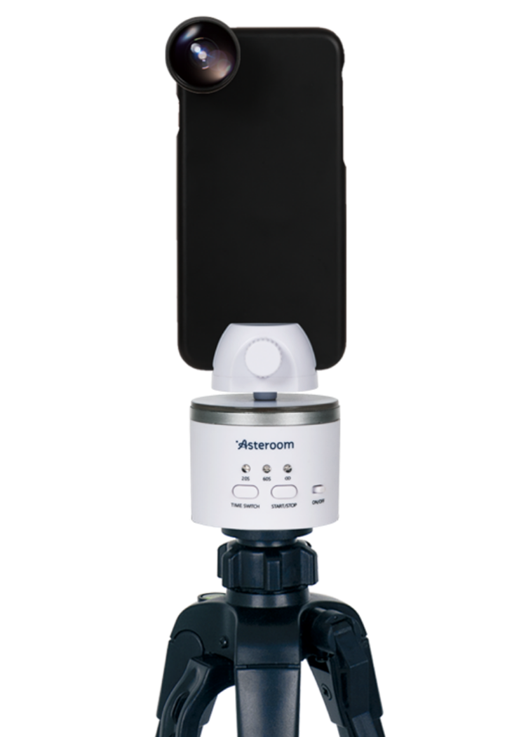
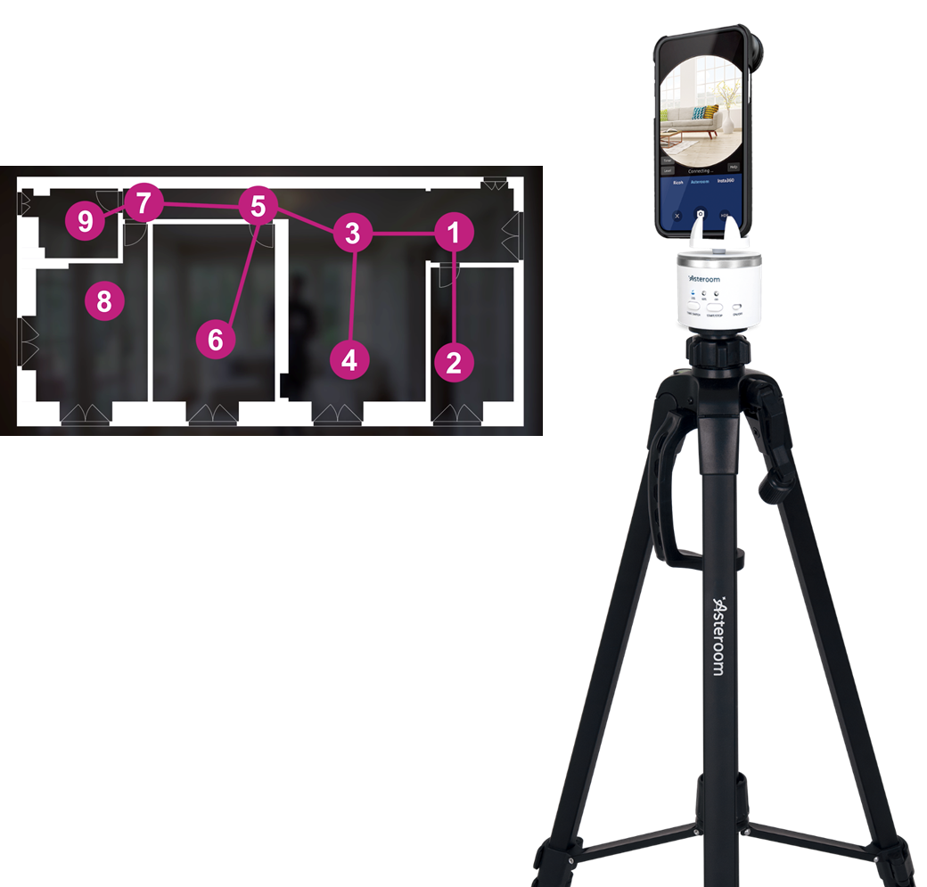
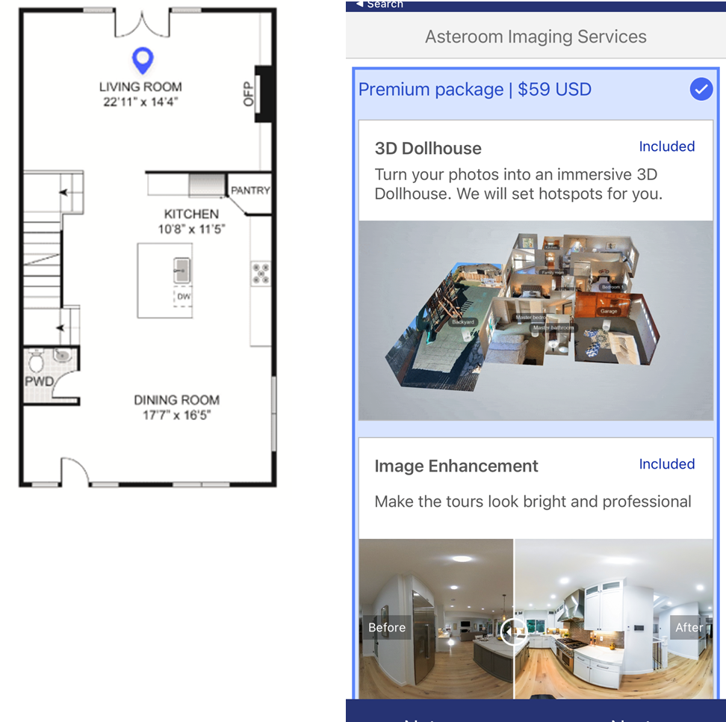
Asteroom DIY 說明
步驟 1
步驟 2
步驟 3
購買Asteroom 拍攝套組
使用Asteroom App拍攝每一間房間的全景圖
透過APP上傳全景圖，並訂購3D立體模型屋和2D平面圖，可在24小時內收到。
每套包含:
三腳架*1
魚眼鏡頭*1
藍芽旋轉台*1
手機殼*1

Slide 12
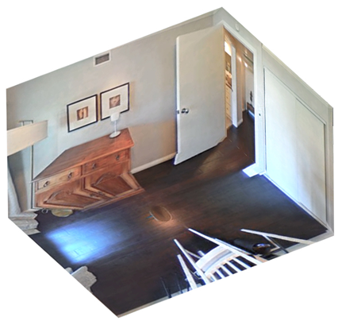
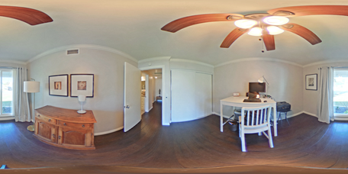
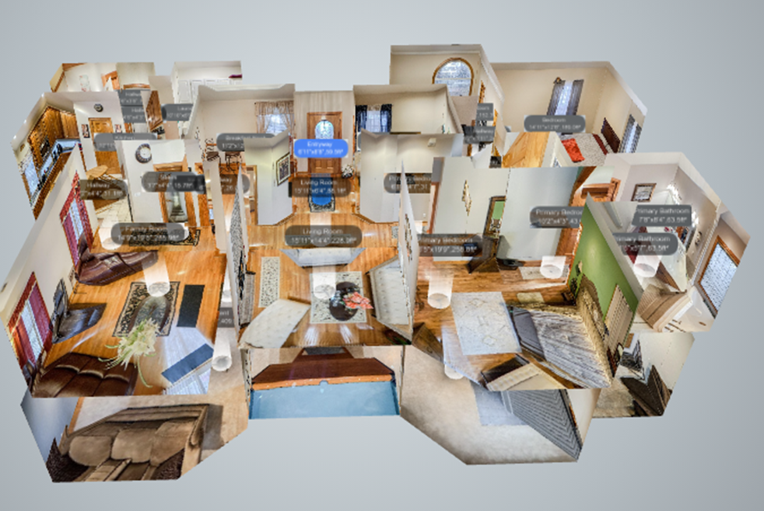
Asteroom AI技術
運用AI技術將2D全景圖重建為3D格局
1. AI 偵測牆角
2. 全景圖轉成3D
3. 完成3D立體格局

Slide 13




二、業務內容
Asteroom 3D實境導覽 –攝影師媒合方案
  目標客群：房仲經紀商
  功用：協助經紀商整合數位工具並提升行銷效率，達到更好的銷售率和留才。
  優勢：Asteroom 協助媒合當地專業的房屋攝影師，拍攝專業的照片和3D 立體實境導覽拍攝，也可以選購空拍和影片。同時也能協助系統整合。
  主要客戶：

Slide 14




二、業務內容
Asteroom 3D實境導覽 –鑑價服務
  目標客群：房利美(Fannie Mae)、房地美(Freddie Mac)、鑑價管理公司
  功用：協助美國房地美、房利美推廣鑑價現代化，運用3D 實境導覽提高貸款鑑價的速度。
  優勢：運用遍布全美的DIY方案使用者，超過5,000名，媒合鑑價拍攝3D實境導覽的需求。
  主要客戶：Opteon, Solidifi, IVG, Appraisal Nation

Slide 15
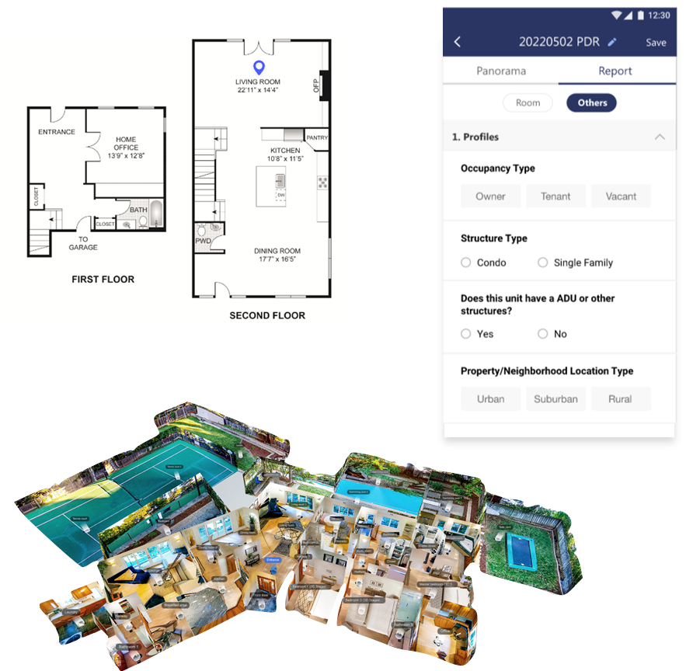
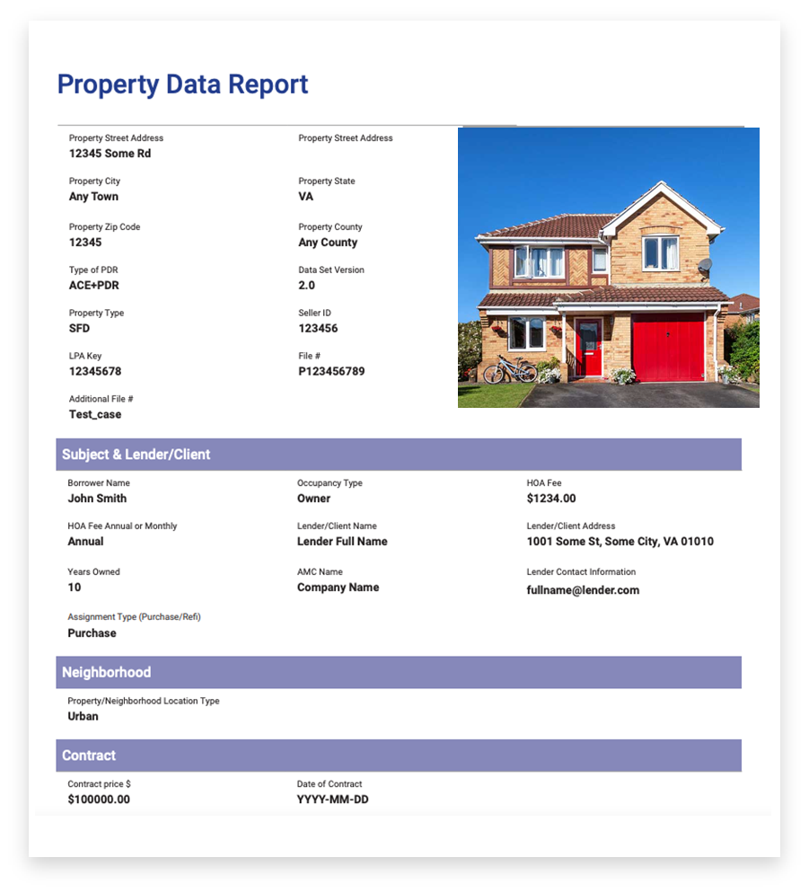
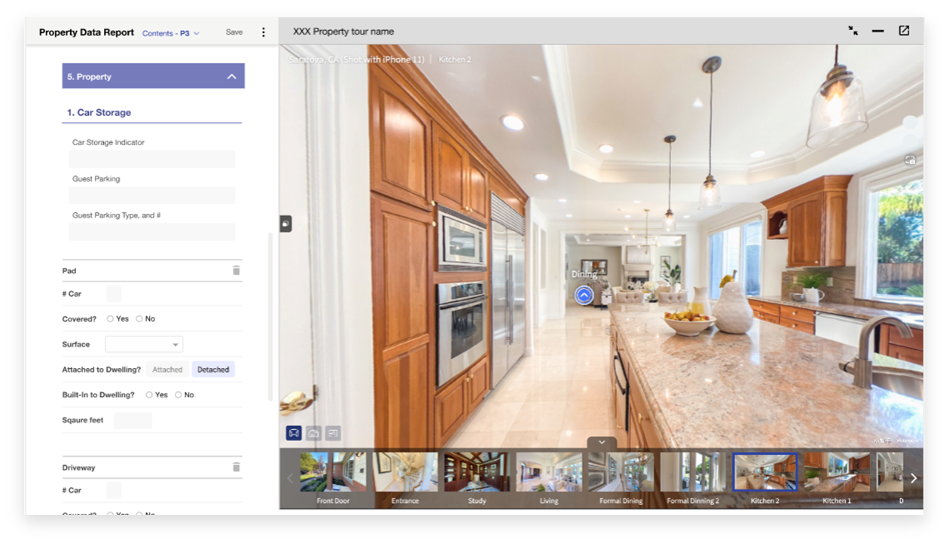
Asteroom 鑑價優勢
1.使用Asteroom App製作
2. 比傳統鑑價省50%時間
3. 訓練期短
4.精準
5.可規模化
6.具成本效益
7.完整的房屋報告提供給鑑價師
房仲會員拍攝3D 實境導覽
回答30個問題
Asteroom 品管小組使用專用Web編輯器查核
包含 3D實境導覽和可居住面積計算

Slide 16
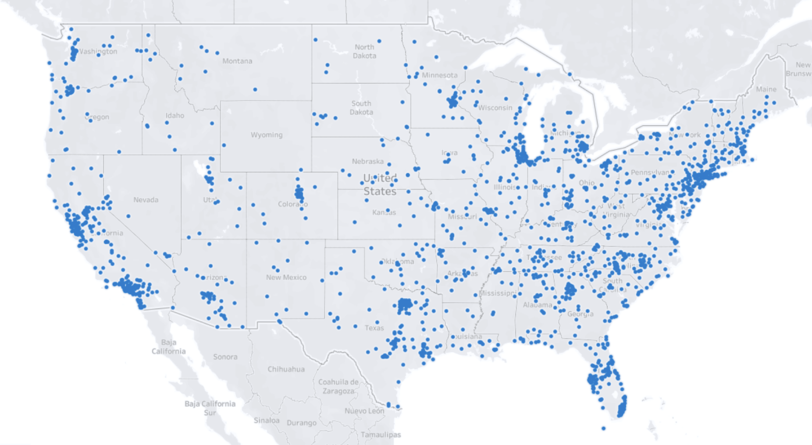
鑑價服務涵蓋92%的美國國土

Slide 17
二、業務內容
雲端諮詢 - 逍遙心理線上諮詢平台
  目標客群：心理諮詢需求者
  功用：以心理學理論為基礎，將諮詢主題系統化，提供一對一主題諮詢與優秀適配的心理師。
  優勢：整合線上預約、付款及WebRTC

Slide 18
二、業務內容
教育雲
  目標客群：語言學習、閱讀障礙、資料輸入、線上學習、遠距教學
  功用：掃描後發音、即時翻譯、口譯、PDF手寫筆跡協作、螢幕上註解、雲端白板
  優勢：整合硬體
    蒙恬掃譯筆系列：掃描後發音、即時翻譯、資料輸入
    蒙恬可視隨寫板：螢幕註解、雲端白板、手寫筆跡

Slide 19
二、業務內容
BreezySign好好簽
  目標客群：中小企業
  功用：線上簽名、無紙簽名、線上用印、數位簽章、AATL
  優勢：整合電子簽名板

Slide 20
參、財務概況

Slide 21
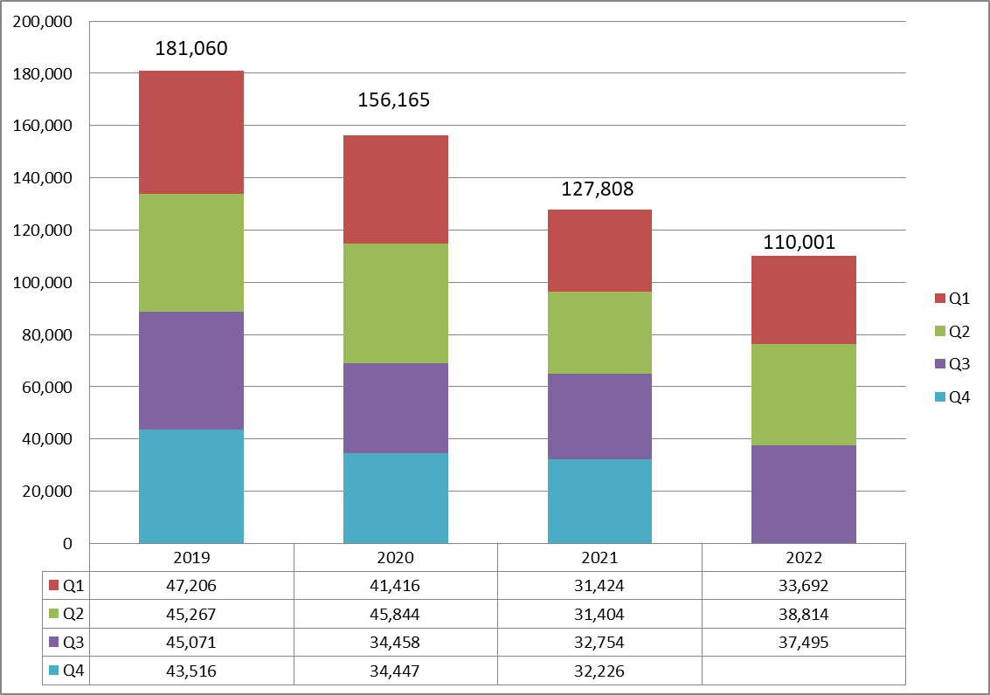
一、營收(千元)

Slide 22
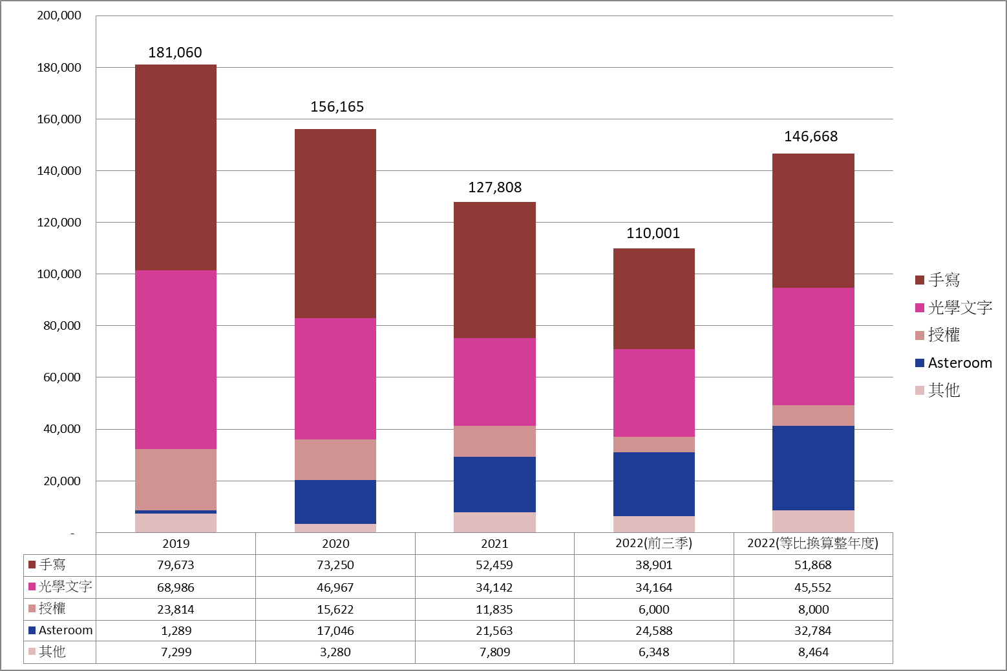
二、產品別營收(千元)

Slide 23
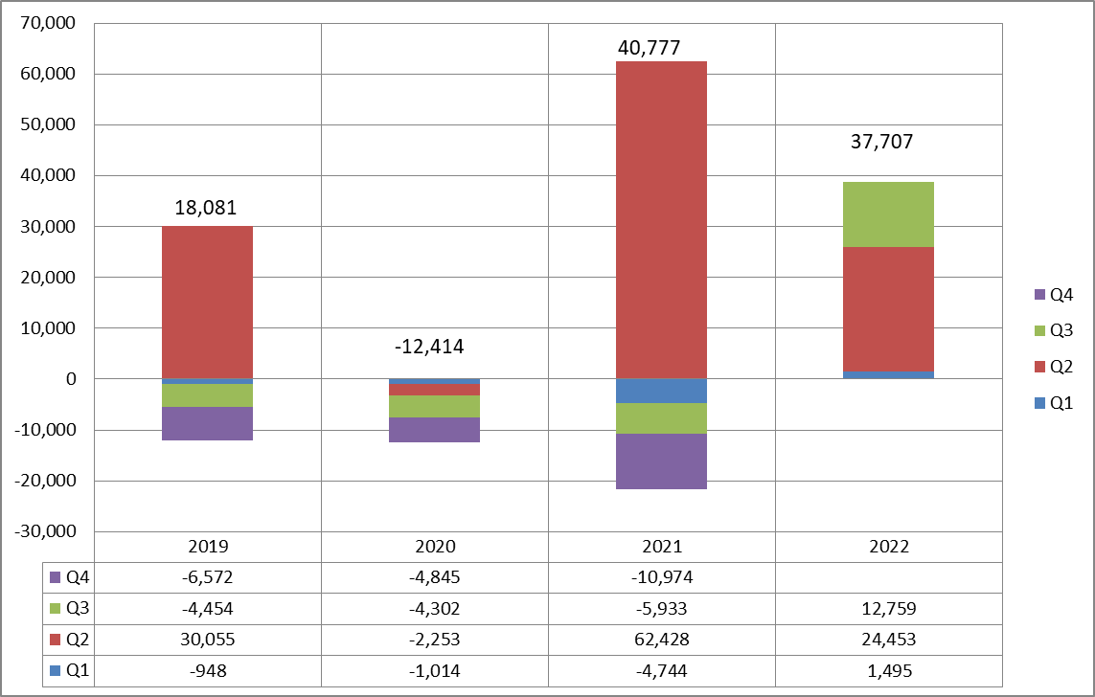
三、淨利(千元)

Slide 24
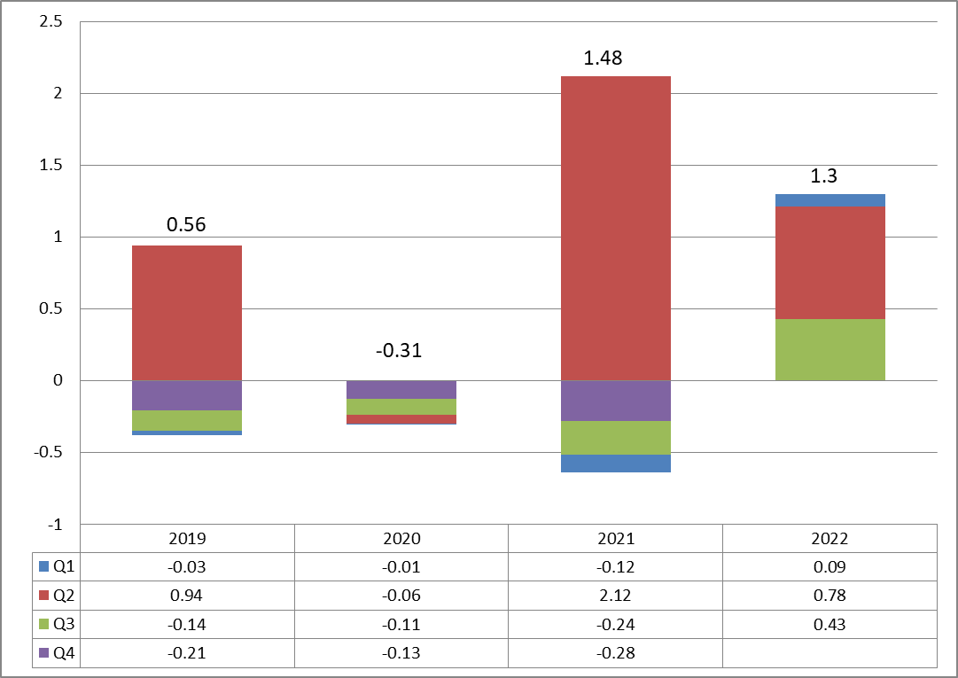
四、每股盈餘(元)

Slide 25
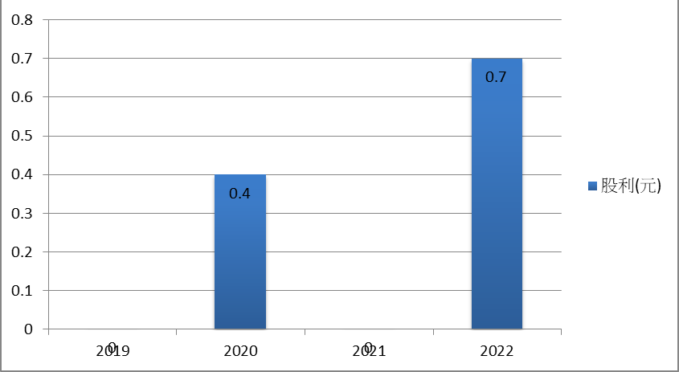
五、股利(元)

Slide 26
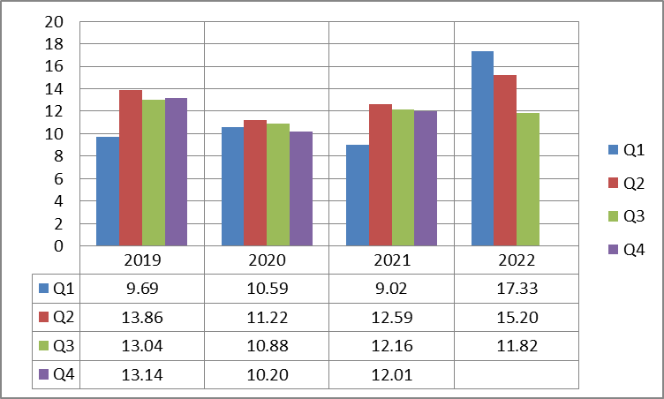
六、負債比

Slide 27
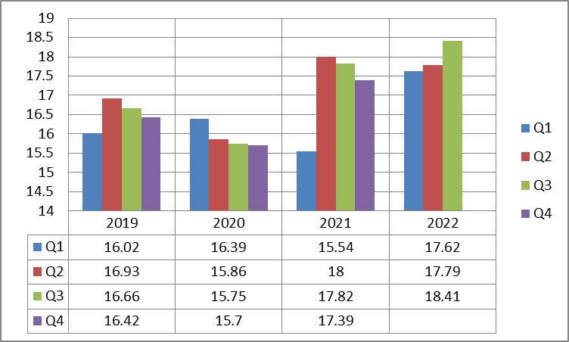
七、每股淨值(元)

Slide 28
肆、未來展望

Slide 29
一、營運策略
以銷售硬體來累積軟體服務的用戶
以軟硬體整合提供用戶良好的服務體驗

Slide 30
一、營運策略
拓展銷售管道：
  電子商務平台：Amazon、Shopify、大型電商平台
強化數位行銷：
  Facebook, Google, Amazon
    多管道經營建立品牌影響力，建立行銷漏斗交互搭配開發潛在客戶。
    在銷售旺季時提升行銷費用

Slide 31
二、產品發展
線上3D導覽
    DIY及攝影師媒合方案：因持續升息，房市比起過去兩年低迷，房仲需花費較多精力在房子行銷，因此提升Asteroom 3D Tour 的使用。
    鑑價方案：以聯邦政府推動鑑價現代化為主，從房貸融資開始將逐步開放運用的領域；但會遭遇傳統鑑價的競爭以及市場競爭者，但仍屬藍海市場。
    目前以美國及台灣市場為主，未來會拓展至其他國家。

Slide 32
二、產品發展
教育雲
  整合手寫辨識、光學辨識搭配人機介面
    ScanCloud：搭配蒙恬掃譯筆 Wi-Fi 讓資料輸入、文件朗讀和教材製作更為簡便，搭配線上HTML編輯器且可以直接存成Docuink可應用的PDF。
    Docuink: 將PDF文件上傳到平台並分享，允許多人協作進行手寫批註。

Slide 33
二、產品發展
BreezySign好好簽
    整合電子簽章與合約管理，從「數位簽署」、「簽名到期通知」、到「合約自動歸檔」，一次提供數位合約管理所需服務，建構企業端智慧管理系統，統一控管簽署合約，降低運營成本。
    提供API給提供商業流程管理(BPM)服務的公司整合

Slide 34

報告完畢！

